Slide 1
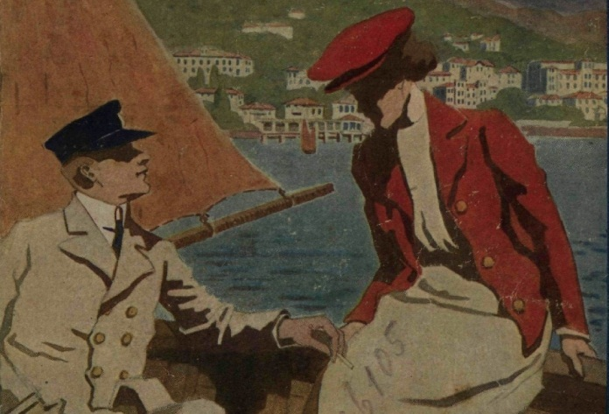
Adrianskoga mora sirena digitalna zbirka knjiga o hrvatskoj obali Jadrana
Slavko Harni
sharni@nsk.hr
Nacionalna i sveučilišna knjižnica u Zagrebu

Slide 2
Ideja
Temeljna ideja projekta Adrianskoga mora sirena jest prezentirati hrvatsku mediteransku knjižnu baštinu u digitalnom obliku.
Pri pokretanju rada na projektu pošlo se od činjenice da je relativno novija knjižna produkcija, ona poslije 1835., slabije zastupljena u digitalnoj zbirci Nacionalne i sveučilišne knjižnice.
Plan projekta u prvoj godini izložen je u Prijedlogu projekta Adrianskoga mora sirena (srpanj 2010). Prijedlog je upućen Ministarstvu kulture te su dobivena prva financijska sredstva.

Slide 3
Predstavljanje projekta
Plan (priprema građe i skeniranje)
Provedba plana (stručni i tehnički rad te obilježja građe)
Mrežna prezentacija ostvarenih rezultata
Perspektive projekta u smislu razrade početne ideje (karte, razglednice, potprojekti)
Predstavljanje projekta ima za cilj obavijestiti o aktualnim postignućima u ostvarenju temeljne ideje.

Slide 4
O naslovu projekta 1
Petar Zrinski, Adrianskoga mora sirena, 1660.
sirena - morska nimfa (vila, ljepotica, krasotica) koja je zavodila pomorce na opasna mjesta gdje su pogibali
Simbolična nosivost naslova i sadržaj djela P. Zrinskoga
Zov Jadranskoga mora kao mjesta mediteranskoga kulturnoga pamćenja
Naslov projekta preuzet je iz djela Petra Zrinskoga , onoga što je, smaknut 1671. u Bečkom Novom Mjestu kao sudionik urote protiv bečkoga dvora.

Slide 5


Adrianskoga mora sirena, 1660.

Slide 6

O nslovu projekta 2
Djelom i stradanjem Petra Zrinskoga posebno se bavio Eugen Kumičić , istarski književnik, u Uroti zrinsko -frankopanskoj, 1893. i u drami Petar Zrinski, 1901.

Slide 7
I. Planiranje – strategija i taktika
Raskorak između potreba i mogućnosti zbog obilja građe: oko 425.000 svezaka tiskanih u razdoblju 1483-1990. ; 2011 digitalizirano 137 knjiga : takvim tempom bi bnam trebalo više od 3000 godina da bismo digitalizirali hrvatske knjige.
Kriza u hrvatskom društvu s druge strane ostavlja mogućnosti taktičkoga, a ne strateškoga planiranja. Strategija je naime moguća u društvenim strukturama koje imaju moć. Naša Knjižnica nije u toj situaciji iako ima društvenu zadaću brinuti za svu nacionalnu knjižnu građu.
U odnosu na potrebe mogu se postaviti samo skromni taktički ciljevi iako nam valja misliti strateški.
Planiranje (spomenuti tekst) sadrži sve elemente provedbe projekta. U idealnom slučaju izvijestiti o stanju provedenosti određenoga projekta digitalizacije ima se razumjeti kao govor o potpunoj provedbi plana. Na djelu je međutim raskorak između potreba i mogućnosti, između strateškoga i taktičkoga planiranja (Michel de Certeau).

Slide 8
I. Planiranje –strateški oslonci
IFLA-ine smjernice za projekte digitalizaciju koje se najopćenitije temelje na UNESCO-vu sloganu: Znanje za sve
Nacionalni projekt “Hrvatska kulturna baština”
Kulturnopovijesna zadaća (misija) NSK
Praksa drugih nacionalnih knjižnica
Riječ je kontekstu u kojemu se digitalizacia načelno treba promišljati strateški.

Slide 9
Ciljevi digitalizacije
unaprijediti dostupnost građi
olakšati pristup i korištenje građe
sačuvati vrijedne izvornike od uporabe
poseban je izazov uspostaviti digitalnu zbirku građe raspršene u analognom svijetu.
Prema IFLA-nim Smjernicama za digitalizaciju iz 2002. (Guideline for digitization Projects 2002), digitalizacijom se želi:

Slide 10
I.Planiranje - kriteriji odabira građe
Formalni
  hrvatski autor
  hrvatski teritorij
  hrvatski jezik
Sadržajni
  o Hrvatima
  o hrvatskoj prirodnoj i kulturnoj baštini
Kriteriji se ovdje dakako prilagođuju okolnosti da se odabir građe ograničuje na jadransku obalu i otoke.
Formuliraju se ovako jer se polazi od temeljnih zadaća misije i vizije Nacionalne knjižnice.

Slide 11
Plan - primjena kriterija
Vrsta građe
  knjige
Prostor (teritorijalni kriterij) koji se pokriva projektom jest hrvatska obala Jadranskoga mora i hrvatsko otočje
  Prirodne posebnosti (geološke, flora, fauna)
  Kulturne posebnosti - prostor je hrvatski priključak vrlo bogatoj mediteranskoj kulturi (Grčka, Rim, Venecija i općenito Italija, Austrija...)
Kako bi se nacionalni kriteriji mogli primijeniti na ograničeni nacionalni prostor i razdoblje nacionalne povijesti, kriteriji se trebaju „specificirati” s obzirom na:
- vrstu građe
- prostor
- vrijeme

Slide 12
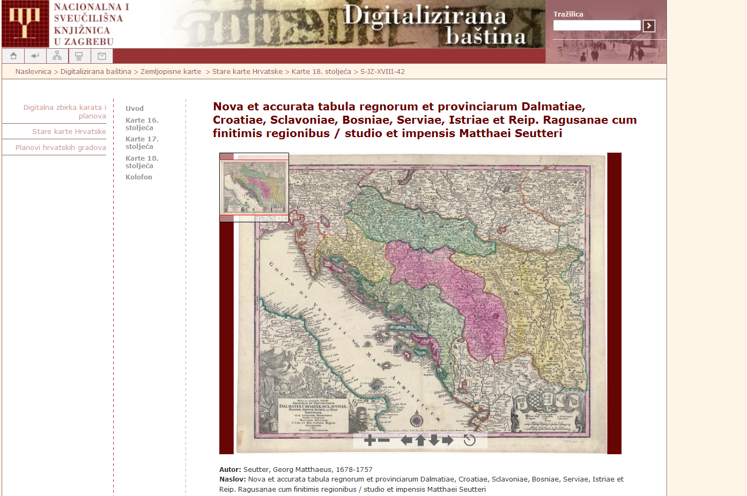

Slide 13
Plan -Referentno razdoblje
Knjige u razdoblju 1848. -1918.
  Politički integrativni procesi
  Razvitak humanističkih i prirodnih znanosti u modernom smislu
  Narodna obrazovanost (Kukuljević) i znanje za sve
Razdoblje od revolucionarne 1848 (ban Jelačić, hrvatski jezik u službenoj uporabi).
Godina1918. propast Austro-ugarske i stanovito isključenje Hrvatske iz srednjoeuropskoga kulturnoga prostora te inzistiranje na južnoslavenksoj pripadnosti.

Slide 14
I. Plan - prioriteti
Intelektualni sadržaj
  okupiti raspršene zbirke
  prikupiti kritičnu masu informacija
Zanimanje korisnika
Uvjeti - fizički i bibliografski
Okolnosti znače određenu prilagodbu kriterija (Smjernice 2002)

Slide 15
II. Provedba plana
Pitanje sadržaja građe: struktura sadržaja, njegova vrijednost i količina.
Znanje za sve i narodna obrazovanost
Virtualno putovanje i znanje za sve
Provedba plana je stručni knjižničarski posao
Struktura sadržaja razaznaje se kao zastupljenost jadranskih regija i kao zastupljenost pojedinih struka UDK

Slide 16
II. Provedba -
Ljudski resursi
Retrospektivna bibliografija NSK
Hrvatski zavod za knjižničarstvo
IT odjel NSK
Tvrtka ArhivPRO (izrada sustava)
Iz knjižnice
Vanjska suradnja

Slide 17
II. Provedba
Priprema građe i metapodataka
  Građa
  Bibliografski podaci
  Metapodaci prilagođeni
  Europeani (v3.4 ESE)
  Normativni podaci (biografije)
Riječ je knjigama koje ima NSK

Slide 18
II. Provedba - priprema građe
Preliminarno prikupljanje podataka o građi: 4300 jedinica
Prva selekcija 1500 jedinica
Druga selekcija 200 jedinica
Konačno se moglo digitalizirati 15.000 stranica što je oko 140 knjiga.
Pitanje prilagodbe digitalizacije masovnijoj knjižnoj produkciji 19. stoljeća -knjiga nije više rijetkost,već je stvar narodne obrazovanosti.
Sukladno nacionalnim i prilagođenim kriterijima

Slide 19
II. Provedba - obilježja građe
Zastupljenost regija - Istra, - Hrvatsko primorje, - Dalmacija: sjeverna, srednja, južna
Zastupljenost znanstvenih disciplina
  humanističke
  primijenjene
  prirodne
Ako želimo ostati pri sloganu znanje za sve, valja imati u vidu:

Slide 20

Religija
IVANČIĆ, Stjepan Marija
Povjestne crte o samostanskom III redu s. o. Franje po Dalmaciji, Kvarneru i Istri i poraba glagolice u istoj redodržavi : sa prilozima. -Zadar : Odlikovana tiskarna E. Vitaliani, 1910. ; V, 255, 231 str. ; 24 cm
STANKOVIĆ, Petar
Notizie degli istriani viventi nel 1829 : distinti per lettere, arti ed impieghi / del Pietro Stancovich. - Rovigno : F. Glezer, 1884. Parenzo : G. Coana. - XV, 92 str. ; 24 cm.
VESPERAL rimsko-slovenski : večernje na nedělje i svetce po vse lěto, po crkvenim kńigam glagolskim : s priloženijem jutrń i časov velih blagdan i drugih molitav. - Krk : Staroslověnskija akademija, 1907. (V Prazě : A. Wiesner). - XV, 343, 104 str. : ilustr. ; 20 cm.
Prostor redovničkih provincija ili biskupija kao prostor hrvatske kulture (glagoljica).

Slide 21
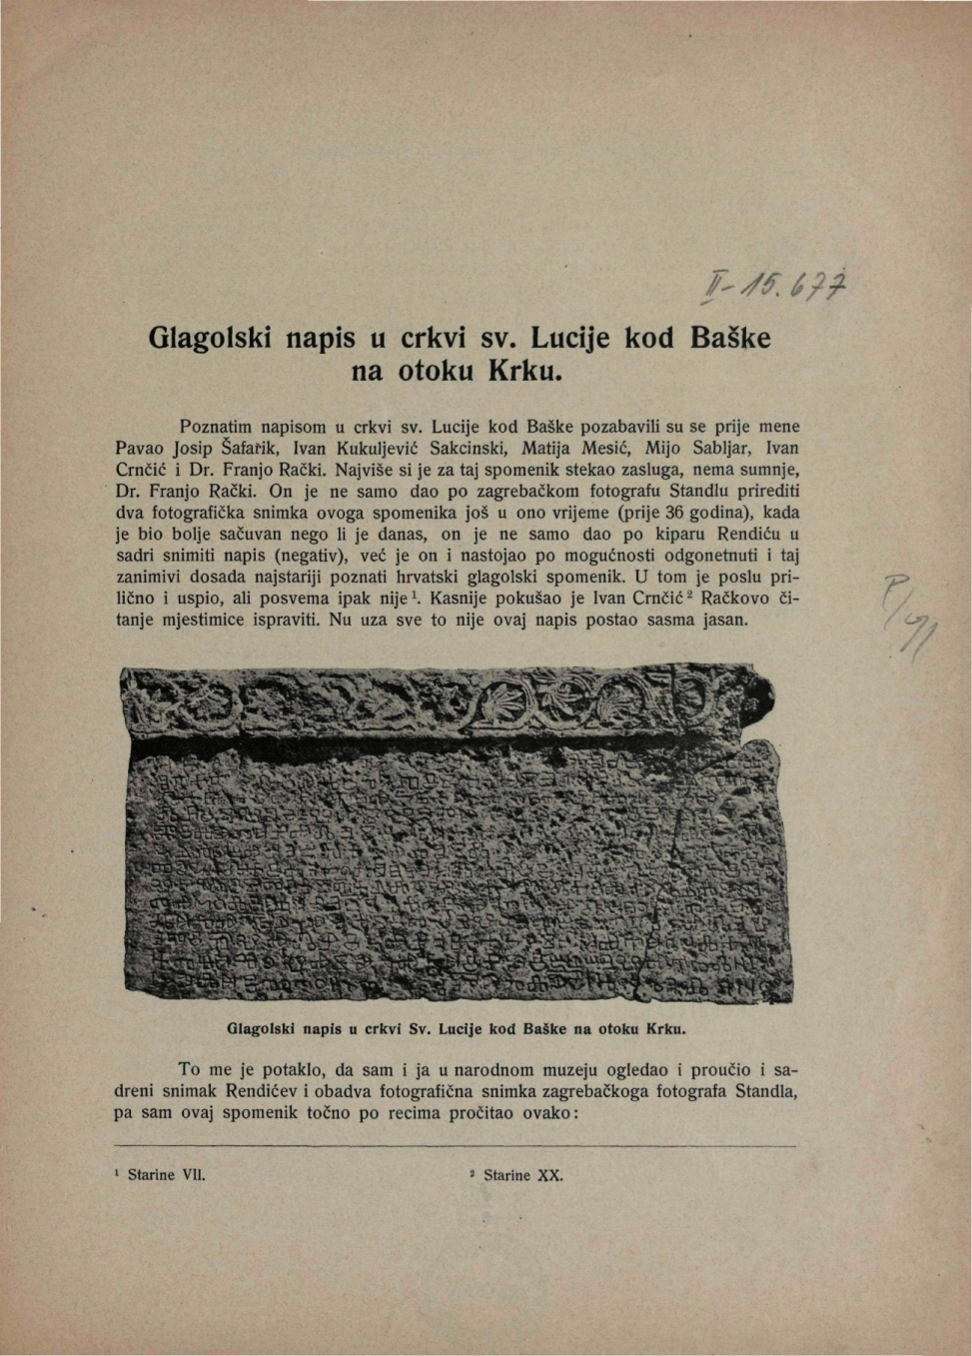

Religija
Hrvatska povijest književnosti

Slide 22

Politika
BOROŠA, Stjepan
Kako nas Ugarska uzdržava : hrvatskomu narodu u oči nove financijalne nagodbe s Ugarskom. - [Rijeka, : s. n.], 1902. (Rieka : Riečka dionička tiskara) - 62 str. ; 19 cm.
RAČKI, Franjo
Politička povjest grada Rijeke = Storia politica della città di Fiume : izvadak iz djela "Rieka prema Hrvatskoj" / napisao Franjo Rački, u Zagrebu 1866 ; scritta in croato dal prof. dott. Rodolfo Horvat. - [Rijeka : s. n.], 1907. (Rieka : Riečka dionička tiskara). - 110 str. ; 23 cm.
DUBROVČANI, jesu li Hrvati?
U Dubrovniku : Crvena Hrvatska, 1892. (u Dubrovniku : D. Pretner). - 116 str. ; 19 cm.
Potpisano: Hrvati u Dubrovniku
STROHAL, Ivan
Statuti primorskih gradova i općina : bibliografički nacrt / napisao Ivan Strohal. - U Zagrebu : Jugoslavenska akademija znanosti i umjetnosti, 1911. ([Zagreb] : Dionička tiskara). - 121 str. ; 23 cm.
Razdoblje - tekstovi iz područja povijesne znanosti i aktualne politike; istražuju pitanja hrvatskoga nacionalnoga identiteta.

Slide 23

Etnologija
IMPASTARI, Antonio Adrario
Brevi cenni storici etnografici sull'isola di Veglia. Per A. M. A. Impastari. — Veglia, A spese dell'autore, <Tip. di E. Rezza in Fiume>, 1861. m8° 14 str.
PUKLER, Ante
Ženitbeni običaji i svatovske pjesme u Hrvata. Sakupio, ur. i izd. Ante Pukler. — U Zagrebu, Tiskara »Narodnih novina«, 1882. 8° II—XXII + 23—166. str. + 1 1.
[Skupna nasl. str.:] Prilozi kulturnoj i pravnoj poviesti Hrvata. Ur. Ante Pukler. Knj. 1.

Slide 24
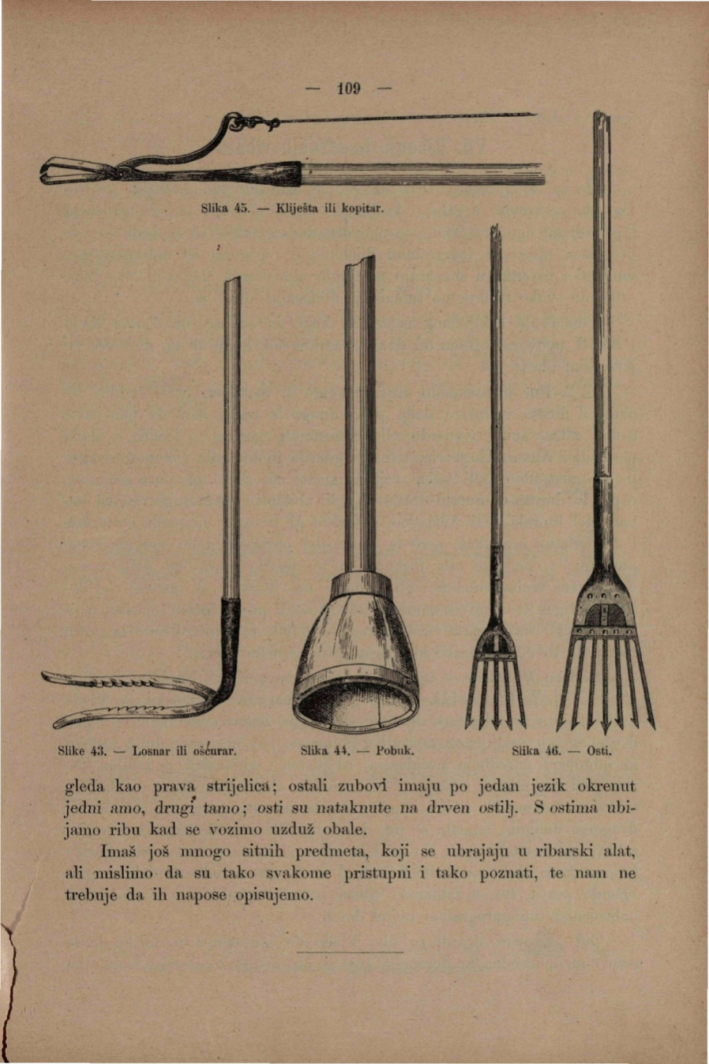
Ribarstvo
LORINI, Petar
Ribanje i ribarske sprave pri istočnim obalama Jadranskoga mora. Napisao Petar Lorini, c. k. nadzornik ribarstva kod Pomorske vlade u Trstu. ... Sa 69 sl. — U Beču, C. k. naklada školskih knjiga, Tiskom Karla Gorišeka, 1903. 4° IV -f 266 str. + 1 l.

Slide 25

Književnost Putopisi
HIRC, Dragutin
Hrvatsko primorje : slike, opisi i putopisi / napisao Dragutin Hirc ; slike risao Vaclav Anderle. - Zagreb : Tisak i nakl. L. Hartman (Kugli i Deutsch), [poslije 1891]. - 301 str. : ilustr. ; 28 cm.

Slide 26
Prirodne znanosti
Zoologija
ribe
kopnene životinje
Botanika
primjer Roberta Visianija
Od prirodnih znanosti posebno značenje imaju zoologija i botanika

Slide 27

Zoologija
O paucima na hrvatskom prostoru –
Prirodna baština
Damin, Narcis
Pauci Dalmacije, Hrvatske,
Slavonije i Istre : (Araneae
Dalmatiae, Croatiae, Slavoniae et
Istrae, partim editae, partim
usque ad a. 1900 ineditae) /
napisao N. Damin. [Zagreb : s.
n.], 1900. (u Zagrebu: Dionička
tiskara). - (44) str. ; 24 cm.
Sadržaj: Opisuju se „hrvatske
Araneae“ (pauci). Autor je istražio
člankonošce od najstarijih
vremena.
Uz naziv pauka navedena su
njihova staništa.

Slide 28

Biografije
Torcoletti, Luigi Maria
Title Scrittori Fiumani / Luigi Maria Torcoletti. - [Rijeka : s. n.], 1911. (Fiume : E. Mohovich) , - 130 str. ; 16 cm.

Slide 29
II. Provedba: Bibliografski metapodaci
Rbroj | Metapodaci
1. | Naslov : podnaslov
2. | Izdavač, mjesto
3. | Format
4. | Datum
5. | Jezik
6 | Kratki opis građe na hrvatskom jeziku ; kratki opis građe na engl. jeziku
7. | Prava
8. | Identifikator(i)
9. | Stvaratelj
10. | Suradnik
11. | Predmet
12. | Vrsta građe
13. | Vrsta građe (tekst, slika, zvuk, film)
14. | Veze
Dublin Core, ESE v3.4

Slide 30
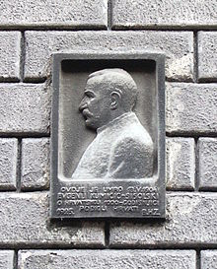
II. Provedba -Normativni podaci I
KUMIČIĆ, Eugen - (Brseč, 11. siječnja 1850. - Zagreb, 13. svibnja 1904.), hrvatski književnik i političar. Osnovnu pučku školu, normalku, završio je u Brseču, privatno, učeći kod tamošnjeg župnika koji je okupljao hrvatsku djecu i pripremao ih u početnim znanjima. Gimnaziju je završio u Rijeci. Počeo je studirati medicinu u Pragu, ali prelazi u Beč gdje studira povijest, zemljopis i filozofiju. Potom se u Zagrebu zaposlio kao srednjoškolski profesor. Oduševljavao se pravaštvom, te s Matkom Laginjom i Erazmom Barčićem pokreće u Kraljevici list Primorac te uređuje Hrvatsku vilu (1882-1883) i Hrvatsku (1887-1888). Od 1884. godine je kao pravaš više puta biran za zastupnika u Hrvatski sabor, gdje se istaknuo kao govornik i protivnik promađarske politike. Nakon rascjepa u pravaškoj stranci, 1895. godine, postaje potpredsjednik novoosnovane Čiste stranke prava. Eugen Kumičić smatra se predvodnikom naturalizma u hrvatskoj književnosti.
Životopis autora – po mogućnosti fotografija
Istra – književnost
Eugen Kumičić (Frane Cota, 1925.)

Slide 31
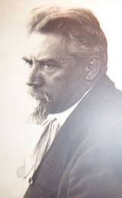

Normativni podaci II
Vidović, Emanuel
Split, 1870. - Split, 1953.
hrvatski slikar
Emanuel Božidar Vidović rođen je na Badnji dan 1870. god. u Splitu. Godine 1887. odlazi u Veneciju na studij kiparstva, ali se ubrzo prebacuje na slikarski odjel. Nezadovoljan konzervativnim profesorima napušta studij. Osim nekoliko mladenačkih posjeta Veneciji, Chioggi i Milanu, Vidović nikada nije osjećao potrebu udaljiti se od svog najužeg zavičaja i njegovih ambijenata. Prostori njegova djetinjstva, Split, Trogir, Solin su uspomene koje su presudno obilježile njegov opus i život. Emanuel Vidović slikar je intimizma, a njegove slike pune su poznatih mu područja i prostora te sretnog prebivanja u njima.
Životpis autora – po mogućnsosti fotografija
Dalmacija - slikarstvo
Emanuel Vidović - katalog izložbe iz 1903. u Splitu i Zagrebu

Slide 32
III. Prezentacija na mreži
Indeksiranje zbirke (metapodaci)
Strukturiranje metapodataka
Struktura sučelja
Sadržaj pojedine knjige
Mogućnosti interoperabilnog pristupa
Struktura virtualnog putovanja
Digitalna zbirka Adrianskoga mora sirena već je na mreži.
Ona je indeksirana tako što je indeksiran tekst knjiga. Pretaživa dakle usporedivo s uobičajenim Google pretraživanjem. Pristup je zasad šifriran ograničen jer posao još nije dovršen u odnosu na očekivanja:

Slide 33
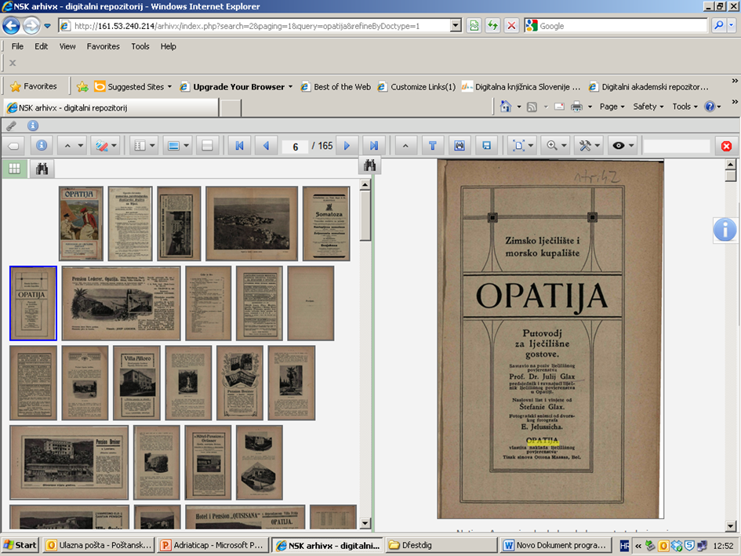

Slide 34
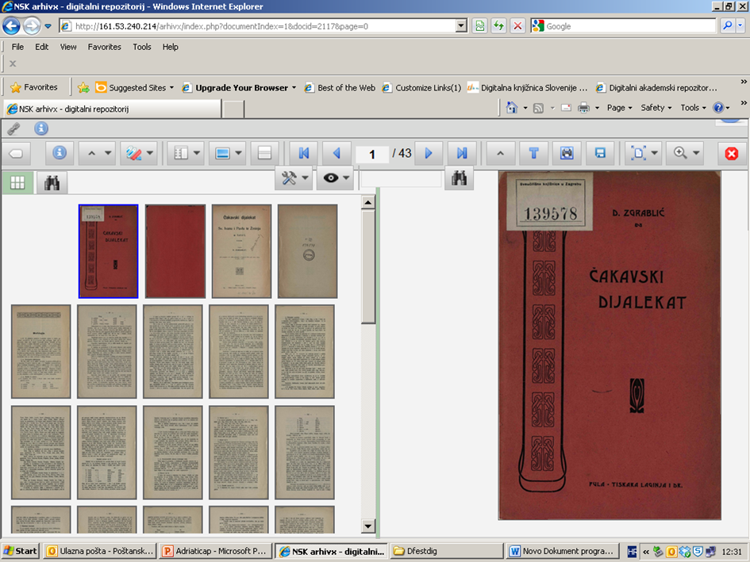

Slide 35
III. Prezentacija na mreži
Potreba uspostave infrastrukture digitalne knjižnice - softver predstavlja dio sustava digitalne knjižnice NSK koji je namijenjen upravljanju preslikama knjiga
Projektu samom se otvaraju nove perspektive u vidu obuhvatnijega nastavka rada.
Prezentacija zbirke na mreži nije dovršena poglavito koncepcijskih preinaka:

Slide 36
IV. Adrianskoga mora sirena 2 putovanje s knjigom, zemljovidom i vedutom duž hrvatske obale Jadrana
Opatija

Slide 37
IV. Adrianskoga mora…2
Zemljovidi i planovi naselja iz Zbirke zemljopisnih karata i atlasa NSK
Razglednice i vedute Grafičke zbirke NSK
Knjige - potprojekti
Znanstveni spekt
Turistički aspekt

Slide 39
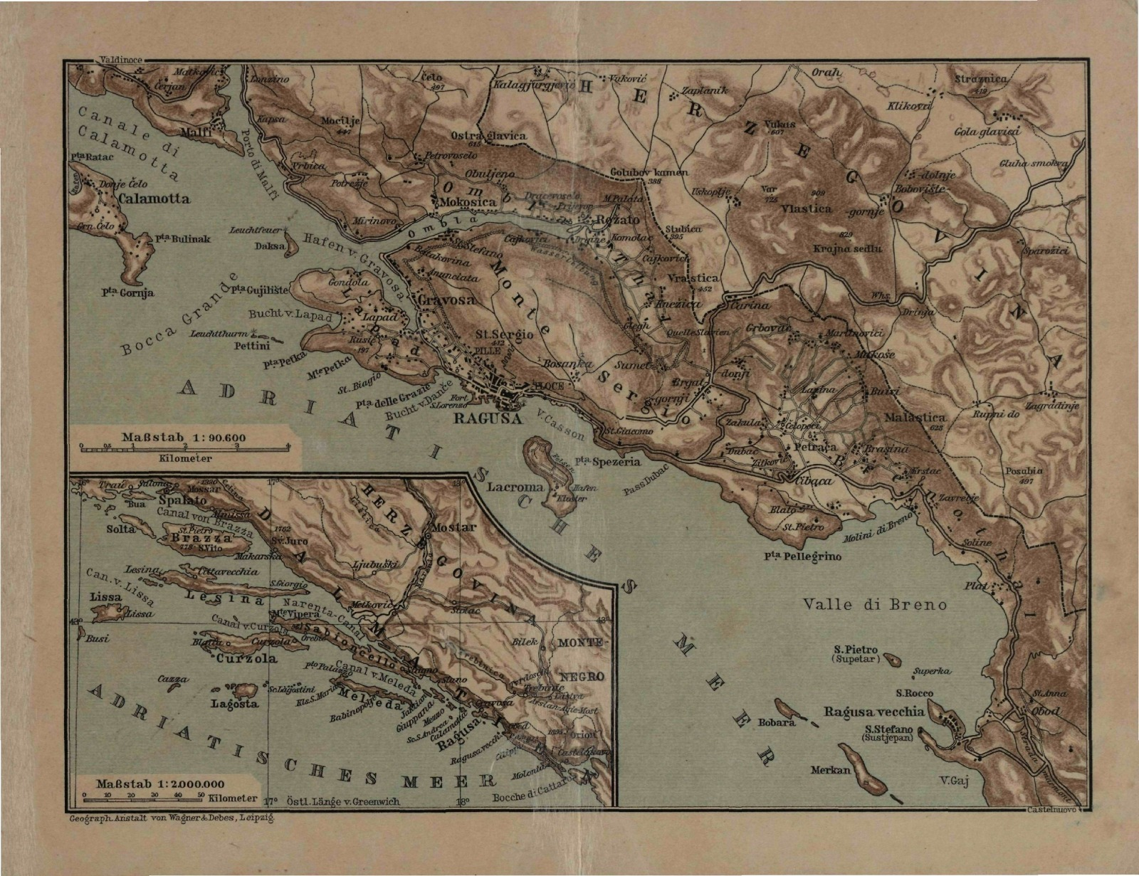

Slide 40
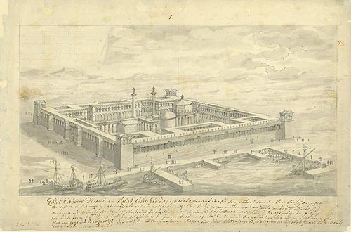
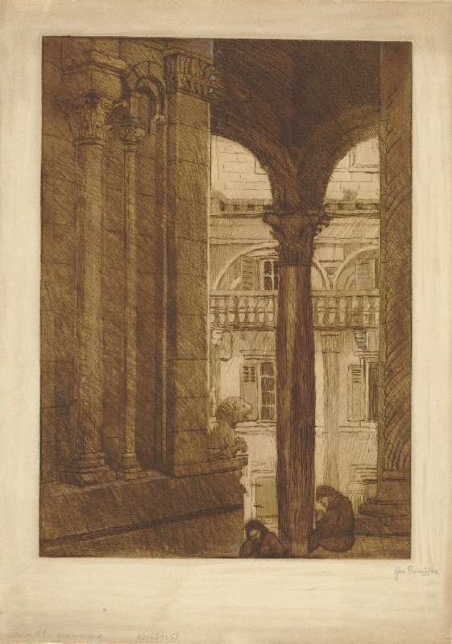
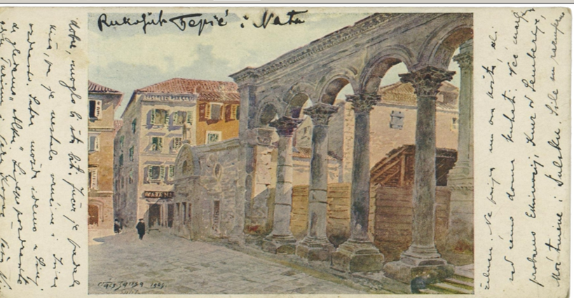

Slide 41
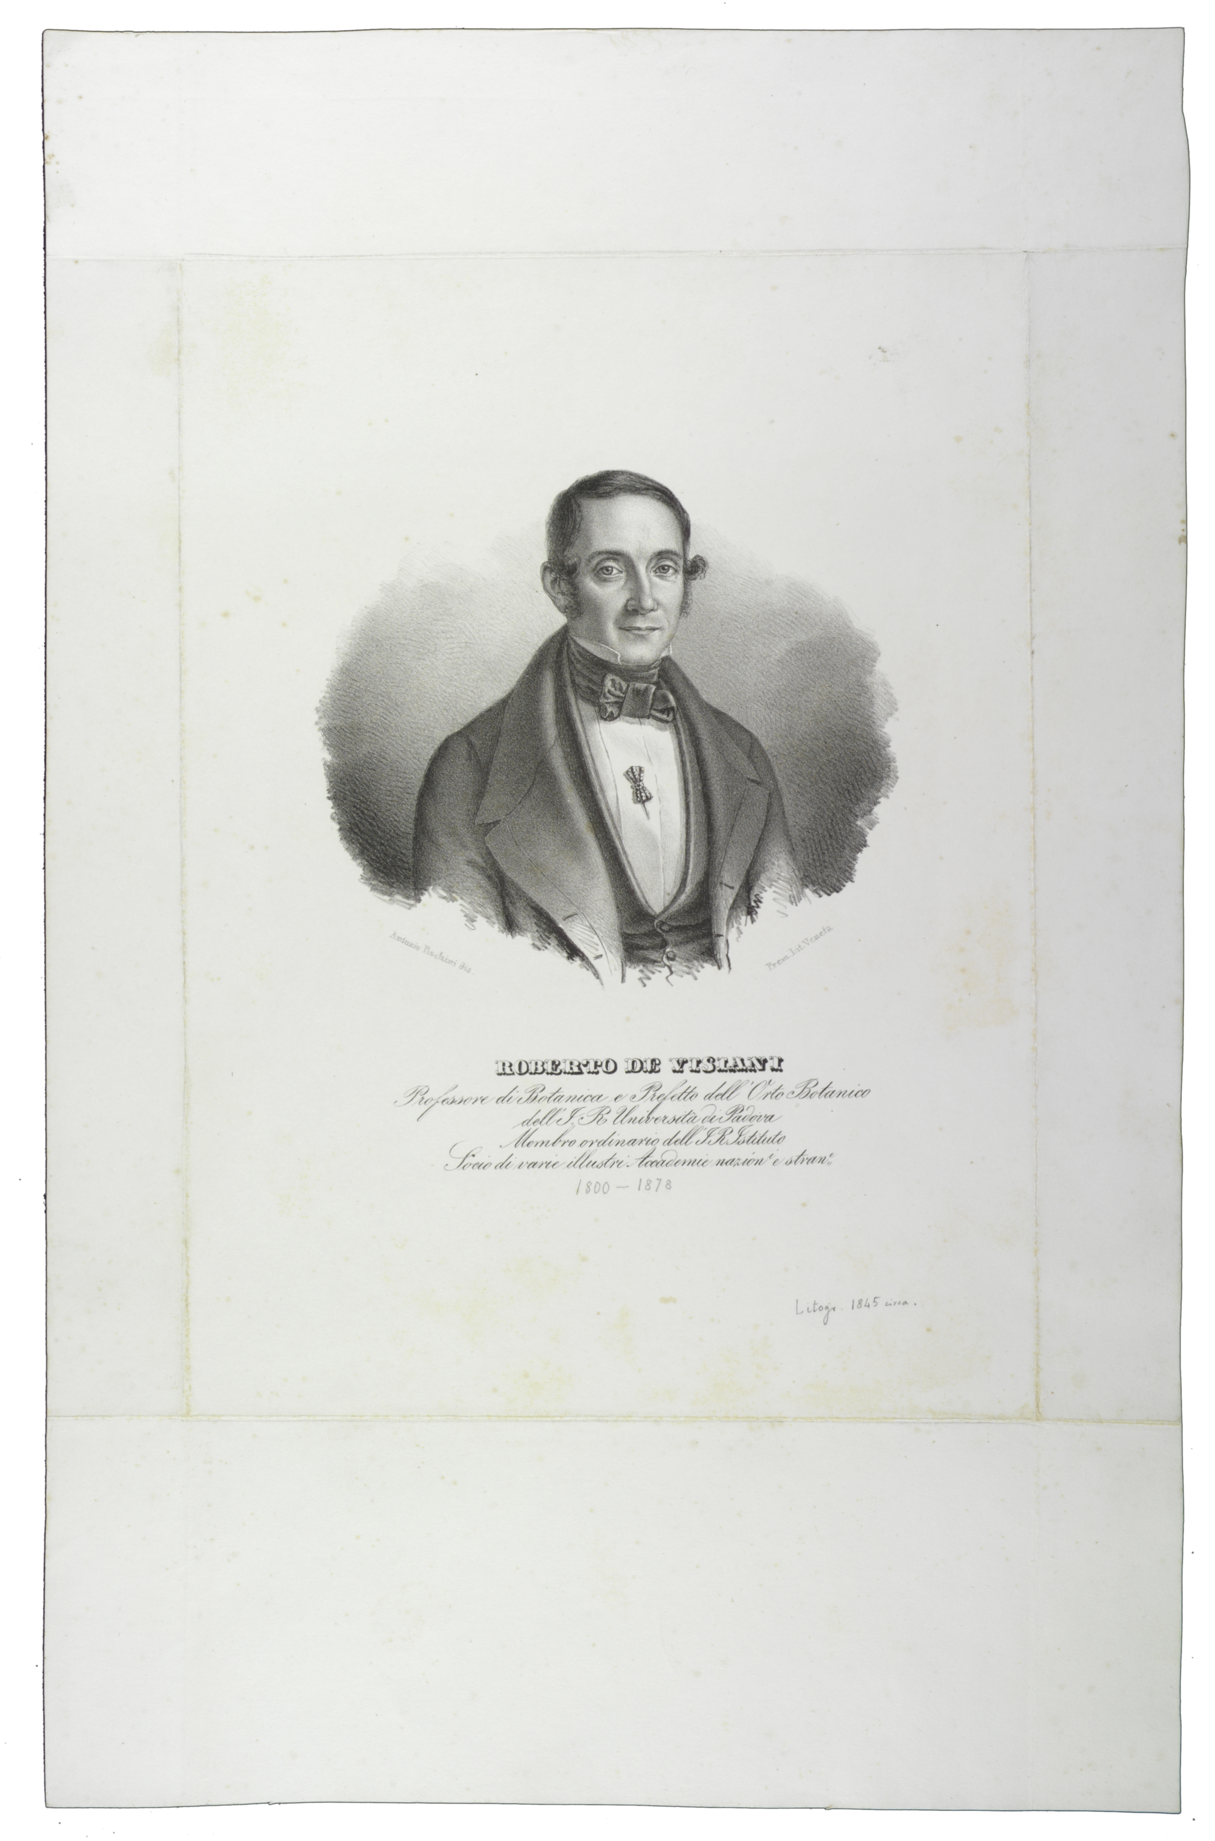
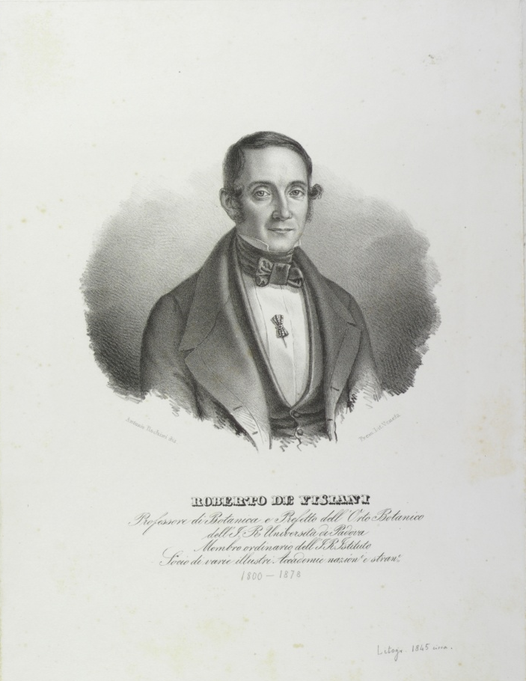
Robert Visiani i perspektive projekta
Robert Visiani (Šibenik, 1800.- Padova, 1878.)
  Botaničar svjetskog glasa
  Flora Dalmatica, 1842-1882.
U području dalmatinske flore posebno su vrijedna istraživanja Roberta Visianija

Slide 42
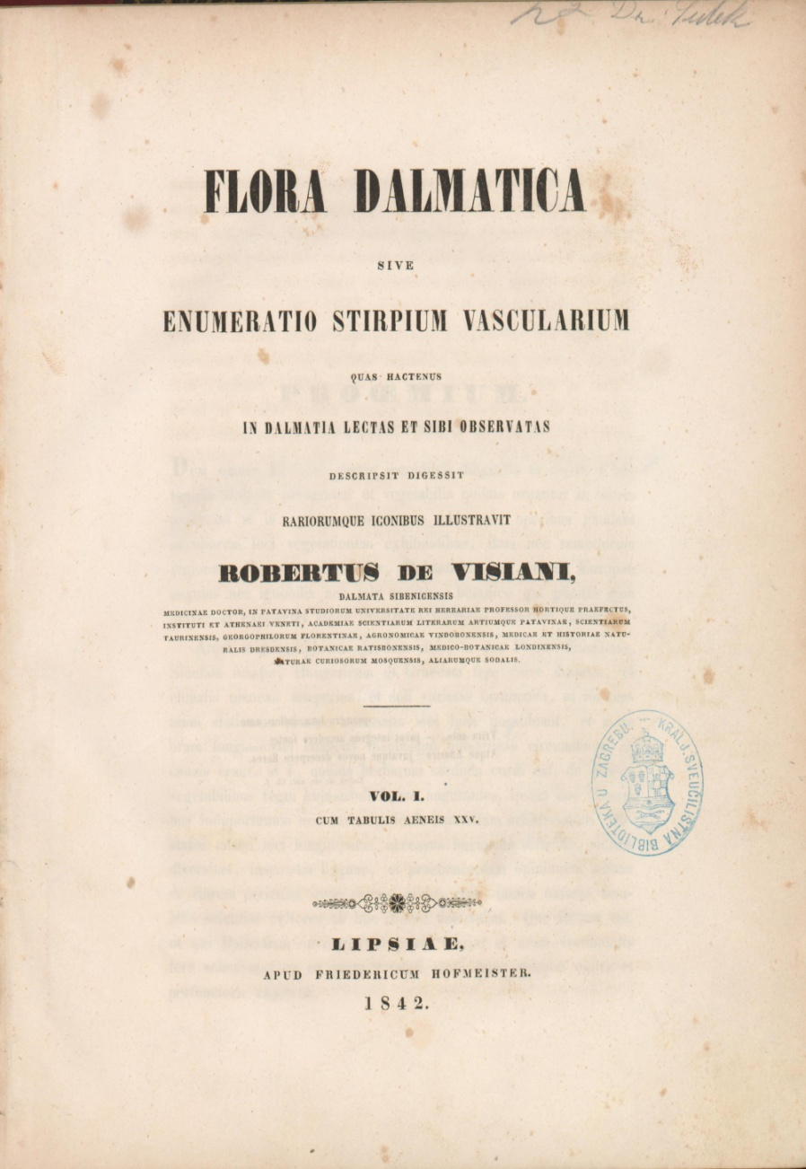
Flora Dalmatica
Visiani, Roberto
Flora Dalmatica sive Enumeratio stirpium vascularium quas hactenus in Dalmatia lectas et sibi observatas descripsit digessit rariorumque iconibus illustravit Robertus de Visiani, ...
Vol. 1: Lipsiae : Apud Friedericum Hofmeister, 1842.

Slide 43
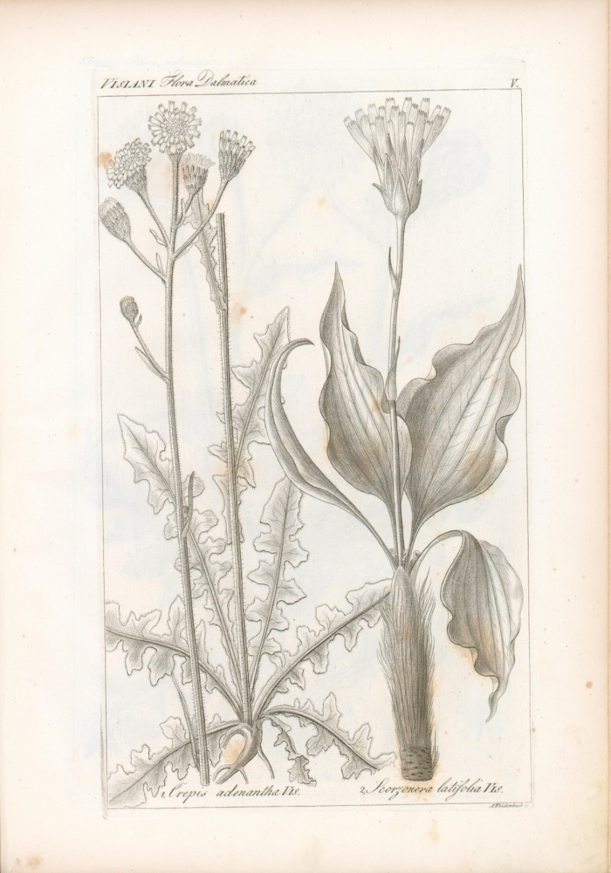
Flora Dalmatica I - slike
1. Crepis adenanta
2. Scorsonea latifolia

Slide 44
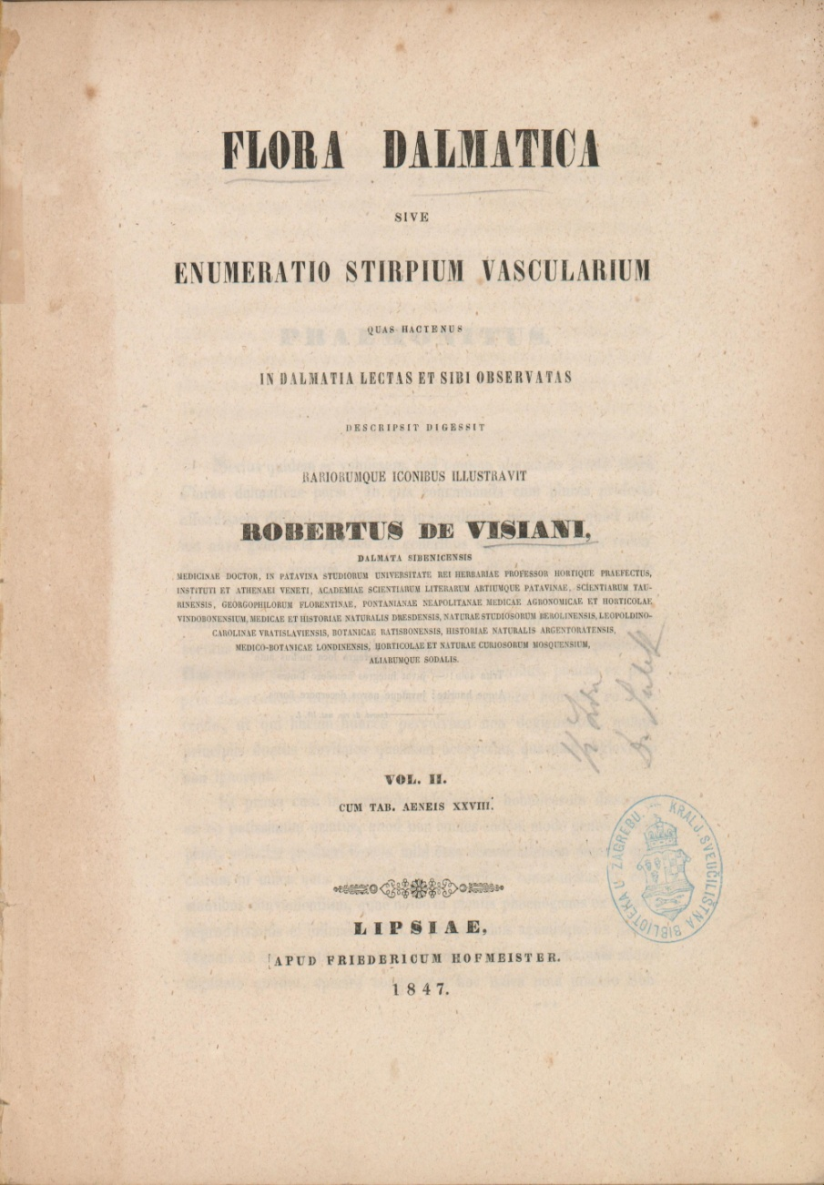
Flora Dalmatica II
Vol. II. : cum tab. aeneis XXVIII. - Lipsiae : Apud Friedericum Hofmeister, 1847. -
X, 268 str., XXVIII listova s tablama : ilustr. ; 28 cm.

Slide 45
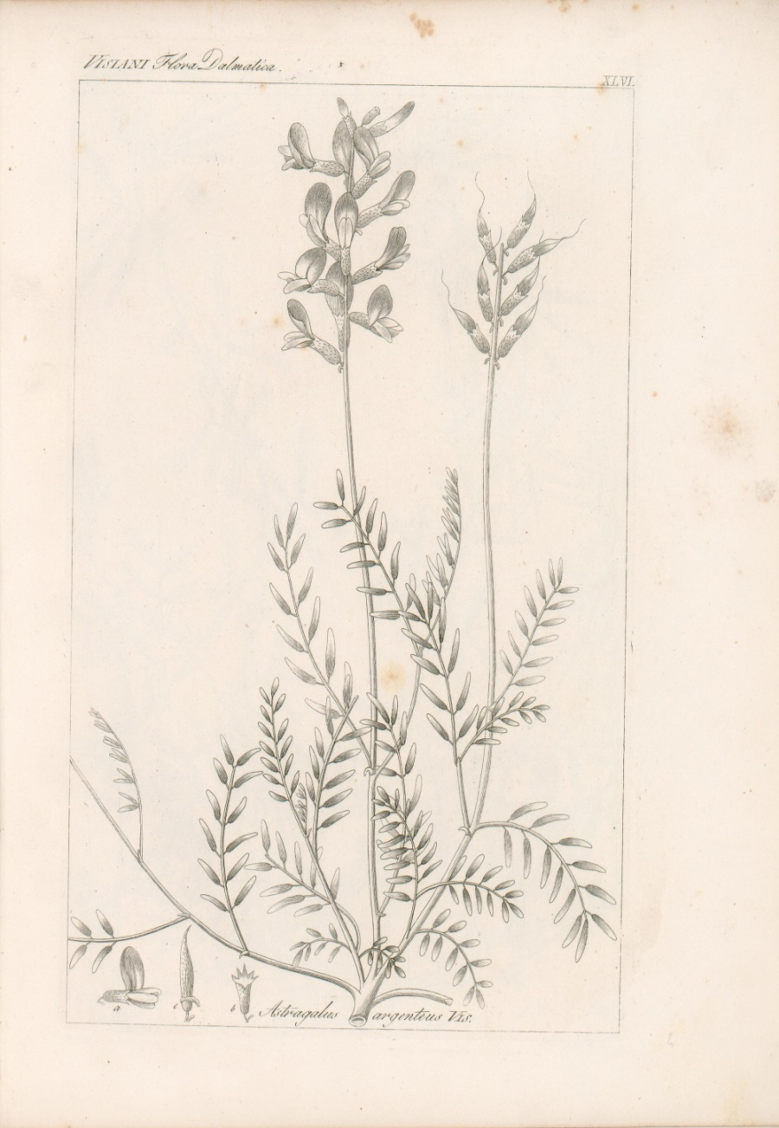
Flora Dalmatica I I- slike
Vol. III. : cum tab. aeneis IV. - Lipsiae : Apud Friedericum Hofmeister, 1852. -
IV, 390 str., IV lista s tablama : ilustr. ; 28 cm.

Slide 46
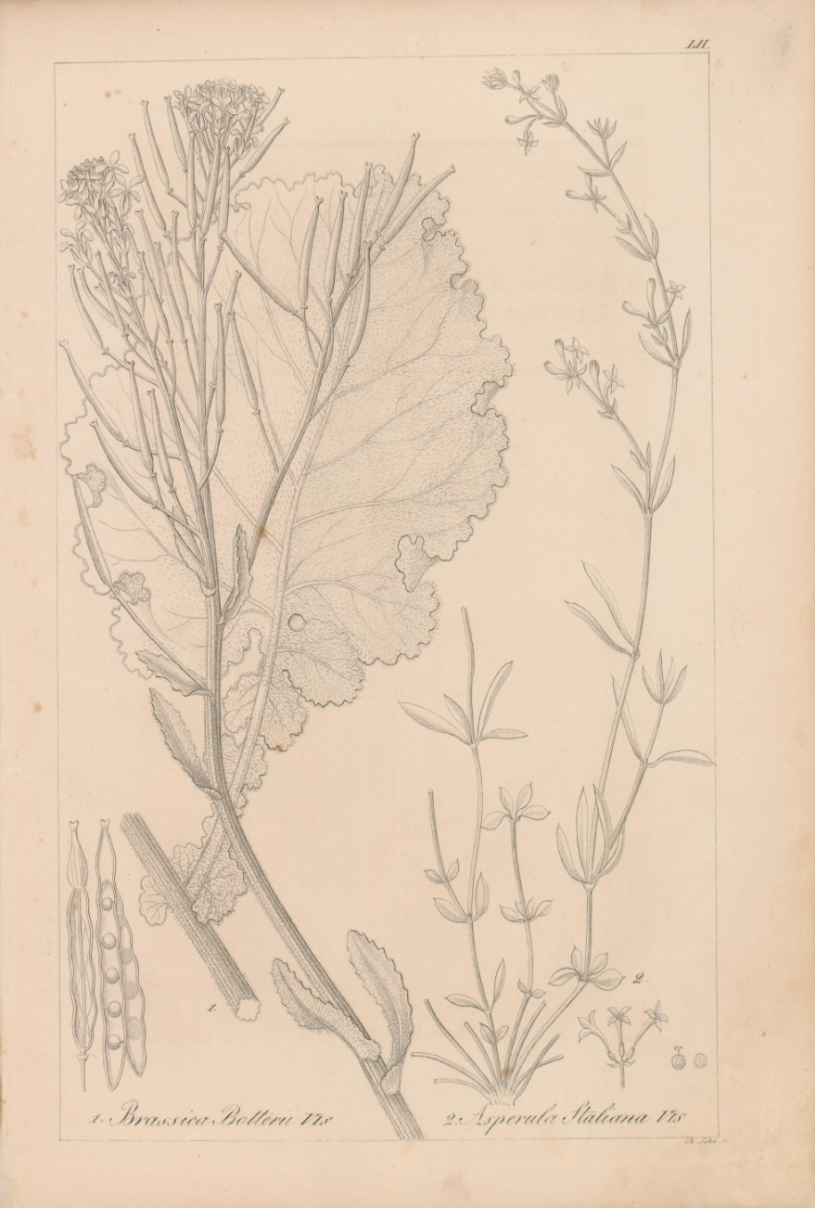
Flora Dalmatica III- slike
x

Slide 47
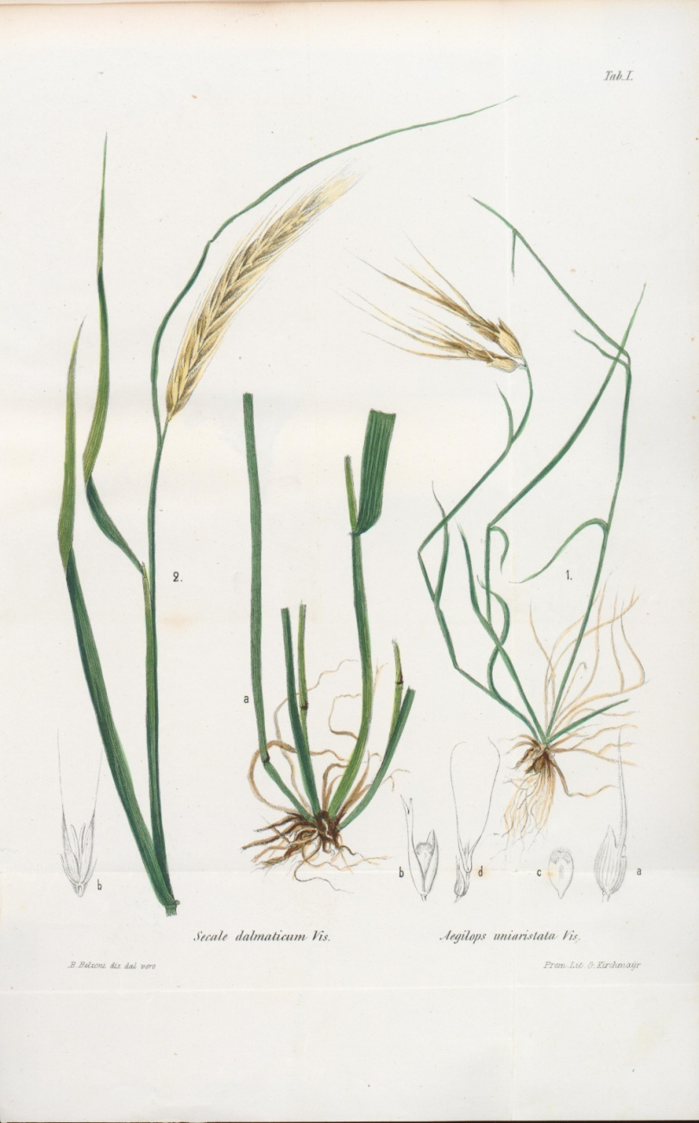
Flora Dalmatica suppl I - slike
Florae dalmaticae supplementum / opus suum novis curis castigante et augente Roberto de Visiani. - Venetiis : Typis Josephi Antonelli, 1872. - 189 str., X presavijenih listova s tablama : 1. ilustr. ; 30 cm.
Secale dalmaticum –raž
2. Aegilops unia ristata

Slide 48
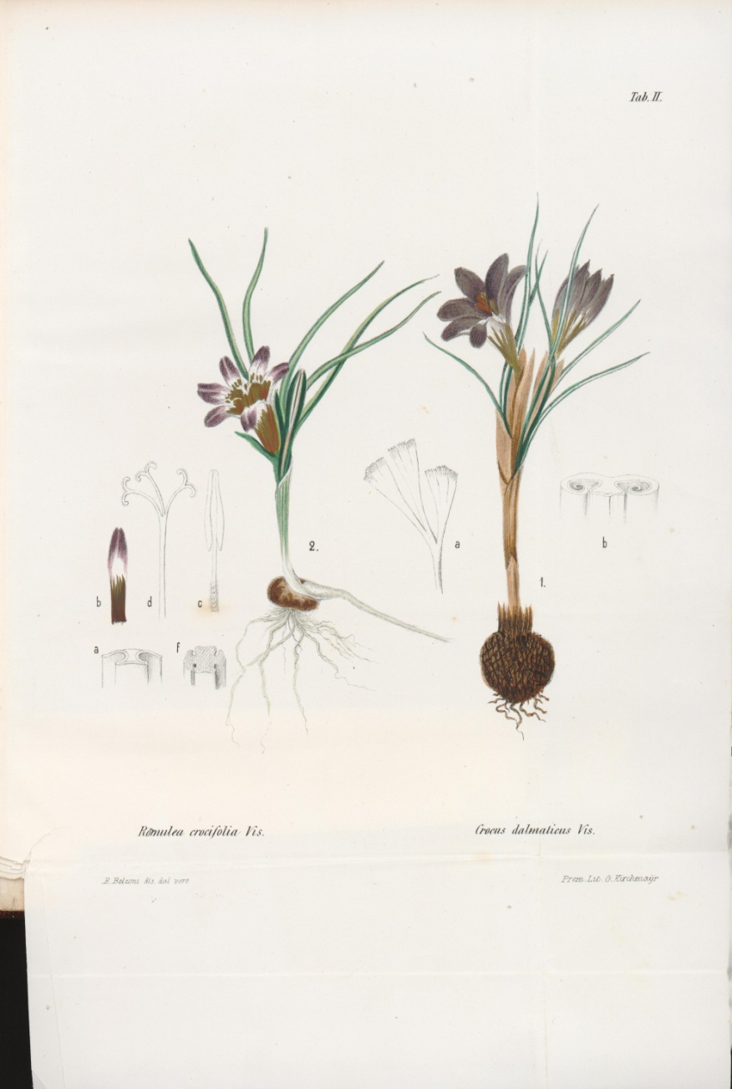
Flora Dalmatica suppl I - slike
1. Romulea crocifolia
2. Crocus dalmaticus - šafran

Slide 49
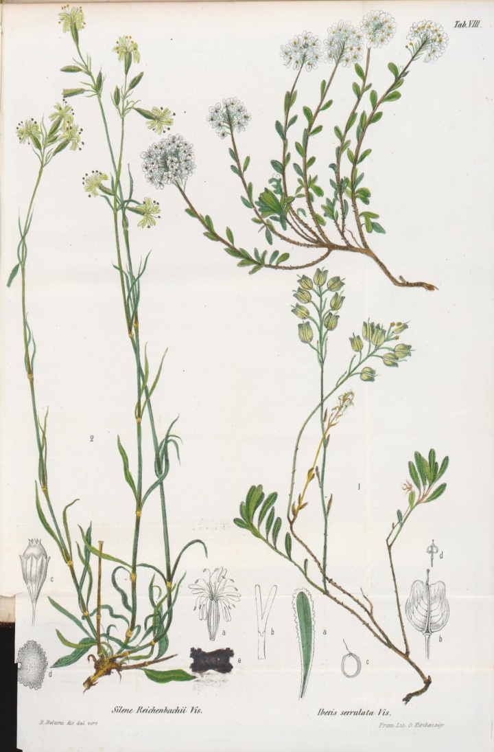
Flora Dalmatica suppl I - slike
x

Slide 50
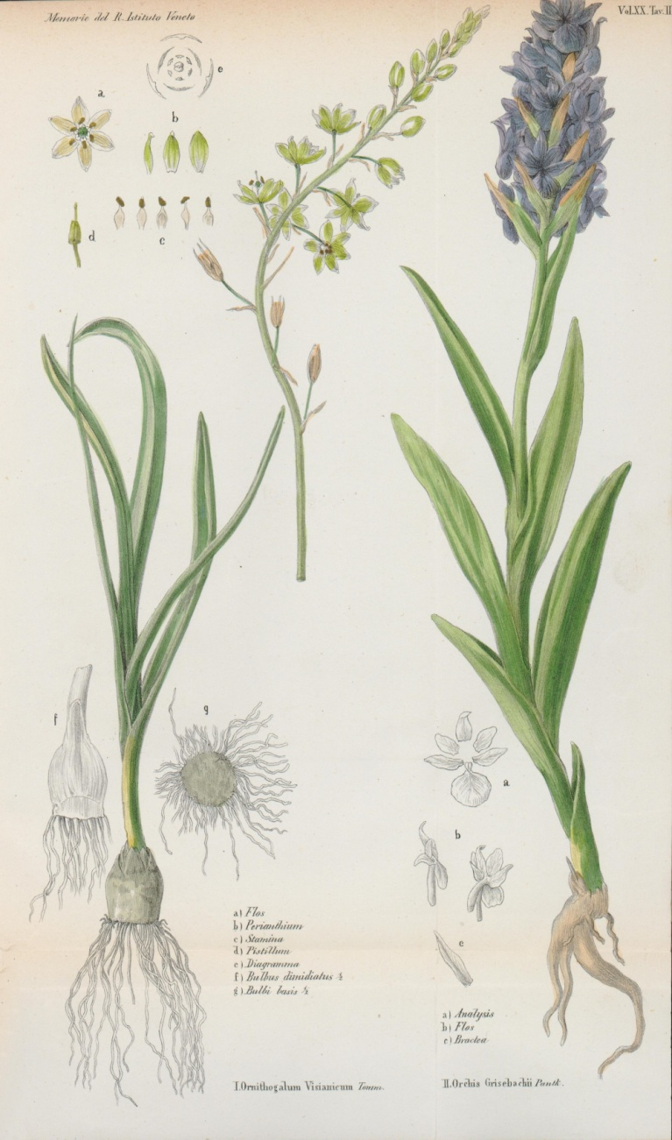
Flora Dalmatica suppl II - slike
Florae dalmaticae supplementum alterum : adjectis plantis in Bosnia, Hercegovina et Montenegro crescentibus. - 2 sv.
2. Orchis Griesebachii
Orhideja

